Slide 1
SPORT NEJPŘIROZENĚJŠÍ PREVENCE ZDRAVOTNÍCH RIZIK Tisková konference Praha 21. srpen 2012

Slide 2
ŠPATNÝ ŽIVOTNÍ STYL DĚTÍ A MLÁDEŽE
nedostatek pohybových aktivit
nevyváženost mezi výdejem a příjmem energie
nezdravé stravování
užívání návykových látek

Slide 3
NADVÁHA A OBEZITA
3/4 českých dětí nesplňují mezinárodní doporučení pro pohybovou aktivitu
(60 minut denně)
HBSC (2012)

Slide 4
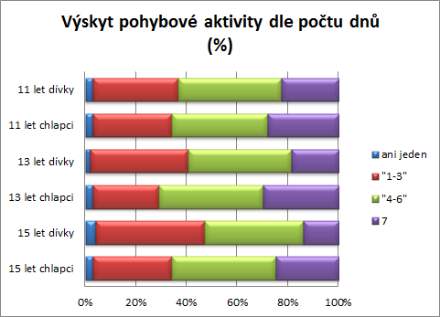
NADVÁHA A OBEZITA
NADVÁHA A OBEZITA
Zdroj: HBSC (2012)

Slide 5
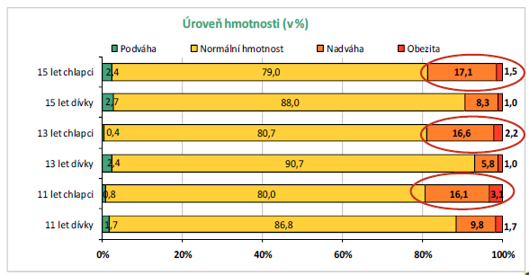
NADVÁHA A OBEZITA
Nadváhou nebo obezitou trpí přibližně 1/5 chlapců a 1/10 dívek.
Zdroj: HBSC (2012)

Slide 6
NADVÁHA A OBEZITA
každý rok vzroste procento pacientů trpících nadváhou nebo obezitou
(vyžadují aktivní sledování a dohled praktického lékaře nad nemocnými – „dispenzarizací“)
počet dispenzarizovaných dětí na 1000 registrovaných pacientů v roce 2011:
20,5 % do čtrnácti let (4,5x více v porovnání s r.1995)
47,0 % mládeže ve věku 15–18 (6x více v porovnání s r. 1995)

Slide 7
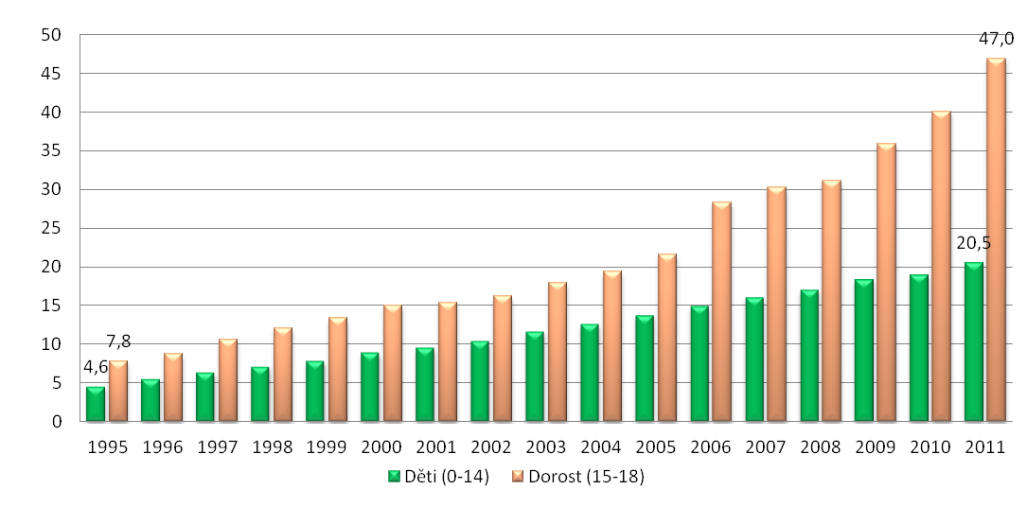
NADVÁHA A OBEZITA
% dispenzarizovaných (nadváha/obezita) na 1000 registrovaných
pacientů
Zdroj: ÚZIS (2012)

Slide 8
UŽÍVÁNÍ NÁVYKOVÝCH LÁTEK
zkušenosti s kouřením má více než 1/2 třináctiletých a 3/4 patnáctiletých
v mezinárodním srovnání české děti zaujímají přední příčky v užívání alkoholu, tabáku a marihuany
pravidelnými kuřáky je 18 % patnáctiletých

Slide 9
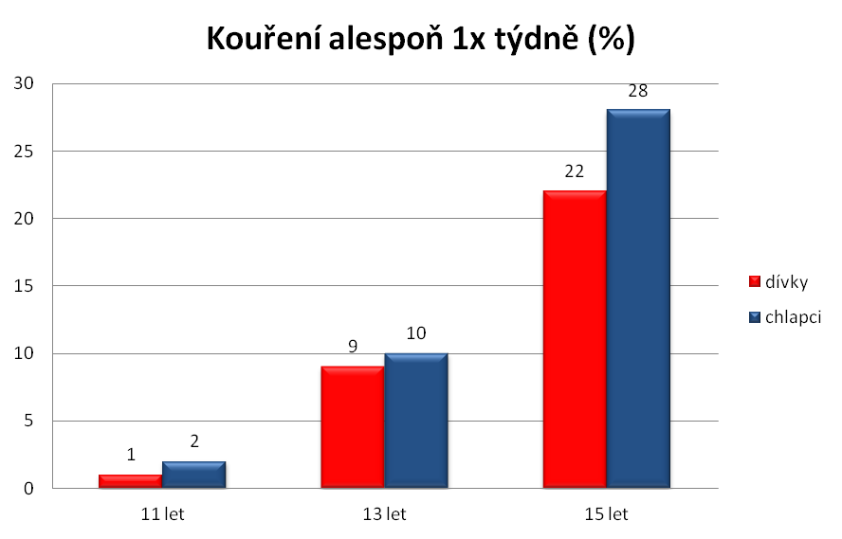
UŽÍVÁNÍ NÁVYKOVÝCH LÁTEK
Zdroj: HBSC (2012)
Notes:
http://zpravy.idnes.cz/za-zdmi-ldn-je-pacient-nula-zjistil-reporter-mf-dnes-fht-/domaci.aspx?c=A080706_225553_domaci_mia

Slide 10
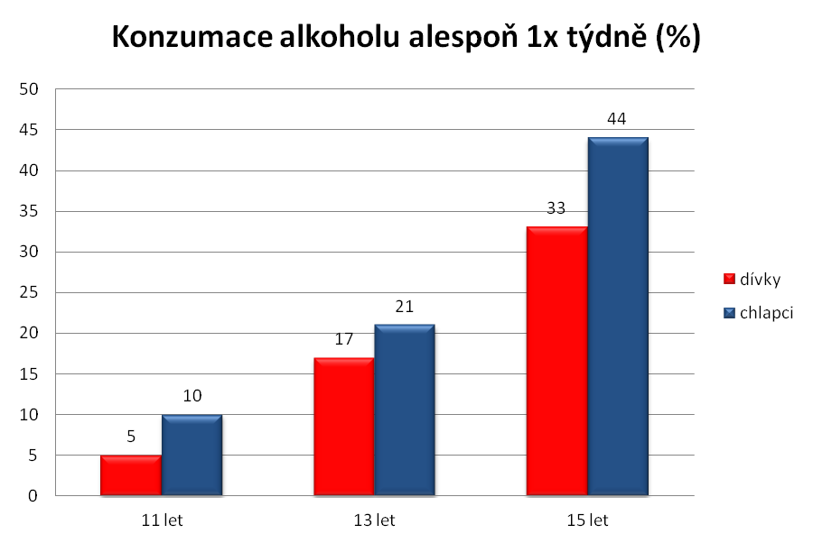
UŽÍVÁNÍ NÁVYKOVÝCH LÁTEK
Zdroj: HBSC (2012)
Notes:
http://zpravy.idnes.cz/za-zdmi-ldn-je-pacient-nula-zjistil-reporter-mf-dnes-fht-/domaci.aspx?c=A080706_225553_domaci_mia

Slide 11
ZDRAVOTNÍ NÁSLEDKY ŠPATNÉHO ŽIVOTNÍHO STYLU
výskyt obezity u dospělých přímo souvisí s váhou v dětství
více než 3/4 (77 %) těch, kteří v dětství měli nadváhu či
obezitu spadají do této kategorie i v dospělosti
Matoušek et al. (2010)

Slide 12
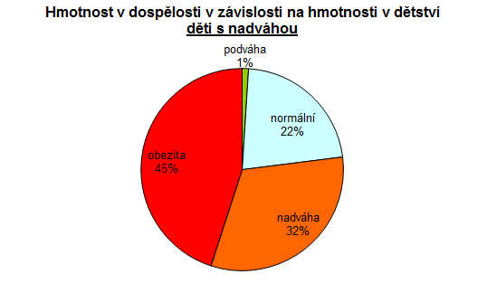
ZDRAVOTNÍ NÁSLEDKY ŠPATNÉHO ŽIVOTNÍHO STYLU
Zdroj: STEM/MARK (2008)

Slide 13
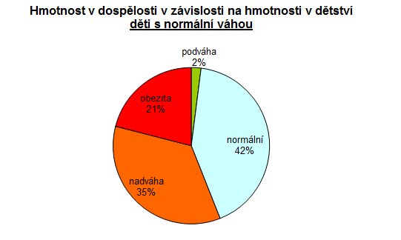
ZDRAVOTNÍ NÁSLEDKY ŠPATNÉHO ŽIVOTNÍHO STYLU
Zdroj: STEM/MARK(2008)

Slide 14
ZDRAVOTNÍ NÁSLEDKY ŠPATNÉHO ŽIVOTNÍHO STYLU
Chronické neinfekční choroby spojené s obezitou:
vysoký krevní tlak a srdeční choroby
choroby zažívacího ústrojí
onemocnění jater
nádorová onemocnění
kloubní onemocnění
psychosociální problémy
diabetes mellitus (nejčastější onemocnění vyvolané obezitou)

Slide 15
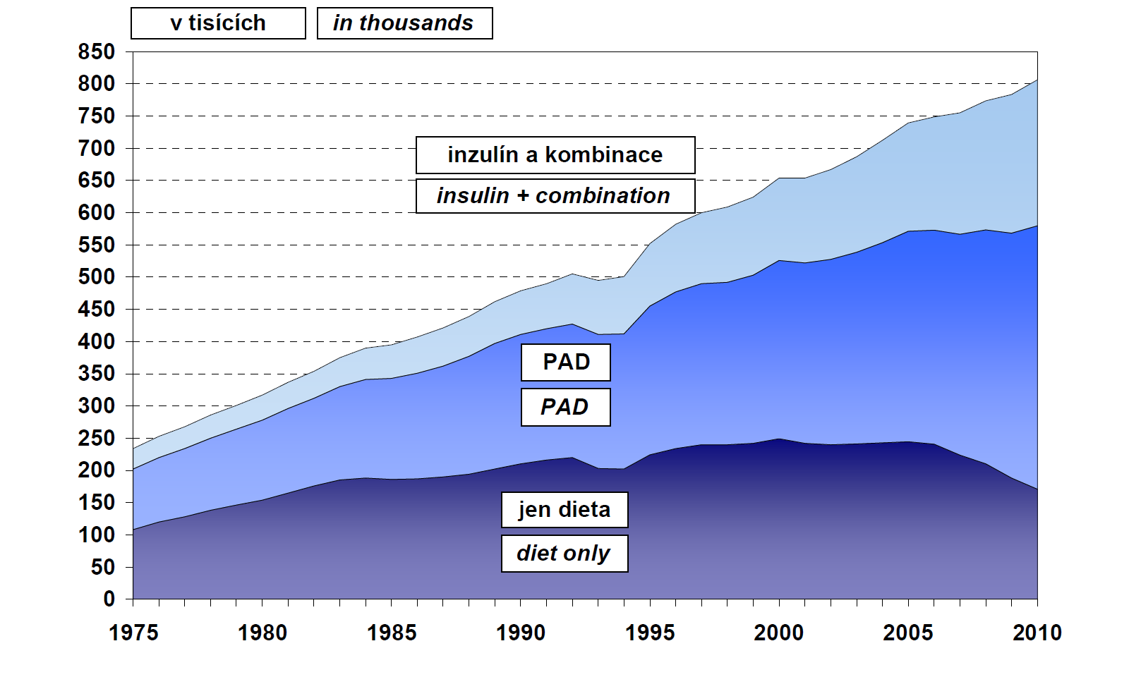
DIABETES II. TYPU
Vývoj počtu léčených diabetiků
Zdroj: ÚZIS, Zdravotnická ročenka ČR (2010)

Slide 16
ZDRAVOTNÍ NÁSLEDKY ŠPATNÉHO ŽIVOTNÍHO STYLU
chronická neinfekční onemocnění zapříčiňují 63 % z celkového
počtu úmrtí
způsobují rovněž úmrtí 9 milionů lidí do věku 60ti let každý rok
závislost na tabáku a alkoholu má za následek předčasné úmrtí

Slide 17
NÁKLADY VYDANÉ NA ZDRAVOTNÍ PÉČI
stát vynakládá na zdravotní péči obézního jedince o 30 % více než na jedince s normální tělesnou hmotností
VZP vydává na léčbu jednoho obézního pacienta cca 100 000 Kč/rok (přičemž celkový počet nemocných obezitou v ČR je 200 000)
pro systém veřejného zdravotního pojištění je léčba pacientů, kteří onemocní v důsledku kouření odhadována na cca 8 mld. Kč/rok

Slide 18
NAVRHOVANÁ ŘEŠENÍ
snížení dostupnosti tabákových výrobků a alkoholu
Zákon o ochraně před škodami způsobenými návykovými látkami
zákaz kouření v restauracích a na veřejných místech
Zákon o ochraně před škodami způsobenými návykovými látkami
zvýšení ceny tabákových a alkoholických výrobků
MZČR usiluje o zvýšení ceny tabákových výrobků a alkoholu

Slide 19
NAVRHOVANÁ ŘEŠENÍ
Péče o zdraví musí být provázena sdílenou odpovědností všech složek společnosti pod odbornou koordinační rolí
Ministerstvazdravotnictví ČR
MZČR připravilo
„Koncepci prevence nemocí a ochrany a podpory zdraví“

Slide 20
NAVRHOVANÁ ŘEŠENÍ Koncepce prevence nemocí a ochrany a podpory zdraví
HLAVNÍ SMĚRY KONCEPCE:
vytvoření strategie vzdělávání a výchovy pro zdraví
využití sociálního marketingu k nabídce zdravějších variant životního stylu
zvýšení úrovně znalostí o zdraví a primární prevenci nemocí, o screeningových či vakcinačních programech
vytvoření celospolečenské strategie směřující ke zlepšování stavu životního a pracovního prostředí a životní úrovně lidí
sledování a vyhodnocování efektivity ve strategiích navržených opatření (vč. efektivity screeningových programů)

Slide 21
NAVRHOVANÁ ŘEŠENÍ
MZČR podpoří projekty zaměřené na zdravý životní styl a prevenci
poskytne finanční prostředky z evropských fondů a státního rozpočtu (280 mil. Kč)
projekty by měly nabídnout aktivity směřující ke:
změně stereotypů a snižování škodlivých návyků
zvyšování motivace obyvatel ke zdravému životnímu stylu a odpovědnosti za své zdraví

Slide 22
NAVRHOVANÁ ŘEŠENÍ
SPORT

Slide 23
SPORT
sport je nejpřirozenější a nejdostupnější prevencí v péči o zdraví
aktivní pohyb patří ke zdravému životnímu stylu
sportování naplňuje volnočasové aktivity dětí a mládeže
správné pohybové a stravovací návyky jsou důležitým sociálním a ekonomickým faktorem pro zdravý rozvoj a vývoj společnosti

Slide 24
MOTIVACE KE SPORTU
výchova – vedení ke sportu od dětství
ekonomická dostupnost – vysoký podíl spolufinancování ze strany domácností/sportovců
snížení finanční bariéry a zajištění vyšší dostupnosti sportu

Slide 25
FINANCOVÁNÍ SPORTU V ČR
ANALYTICKO-KONCEPČNÍ STUDIE KPMG (2012)
vypracována na požádání Českého olympijského výboru
detailní analýza systému a organizace financování českého sportu
podává návrhy na změny v tomto systému tak, aby došlo k jeho celkovému zefektivnění

Slide 26
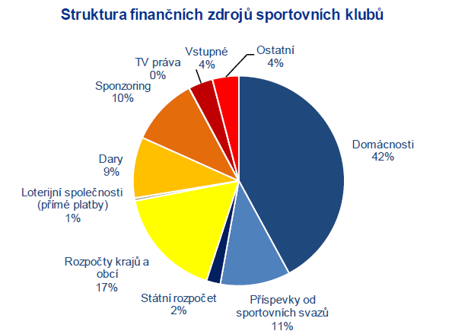
FINANCOVÁNÍ SPORTU V ČR
Zdroj: KPMG (2012)

Slide 27
FINANCOVÁNÍ SPORTU V ČR
VÝSTUPY STUDIE KPMG (2012):
špatné finanční zázemí pro sport v ČR (v porovnání s většinou zemí EU 27)
trend klesajícího objemu finančních prostředků plynoucí do sportu
loterijní společnosti v ČR jsou vlastněny soukromým sektorem - limitované možnosti získání zdrojů pro sport (v mnoha zemích EU patří loterie mezi klíčové zdroje příjmů)

Slide 28
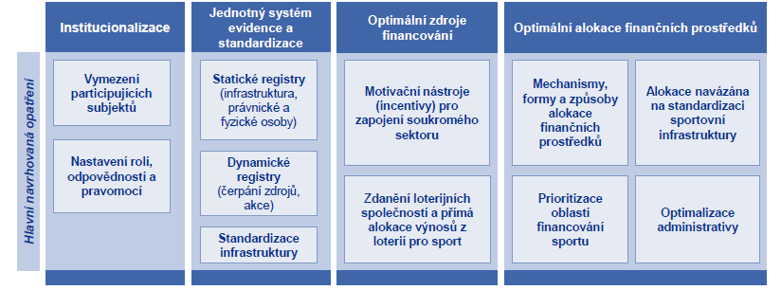
NÁVRH SYSTÉMU ŘÍZENÍ A FINANCOVÁNÍ SPORTU V ČR
Zdroj: KPMG (2012)

Slide 29
NÁVRHY NA ZROJE FINANCOVÁNÍ
Sázková loterijní činnost
Daňové incentivy
pobídka pro právnické osoby – zvýšení limitu na odečet poskytnutého daru z daňového základu (z max. 5 % na 10 %)
uplatnitelnost nevyčerpané části hodnoty poskytnutého daru právnické osoby v dalších letech
dobrovolná realokace x % z roční výše daně z příjmu fyzických osob na veřejně prospěšné a sportovní účely
přímá alokace výnosů z loterijních a další hazardních her do sportu
vyšší zdanění výnosů ze sázkové a loterijní činnosti
paušální nebo smluvní odvody sázkových společností sportovním svazům, na jejichž sport vypisují sázky
znevýhodnění online sázkových společností bez licence
Zdroj: KPMG (2012)

Slide 30
NÁVRHY NA ZROJE FINANCOVÁNÍ
Ostatní návrhy
zavedení kontrolních mechanismů pro dlouhodobou spolupráci veřejného a soukromého sektoru
nastavení efektivní metodiky dlouhodobé spolupráce veřejného a soukromého sektoru
motivace pojištěnců zdravotními pojišťovnami
zapojení školní sportovní infrastruktury do systému standardizace
Zdroj: KPMG (2012)

Slide 31
DĚKUJEME ZA POZORNOST
Zdroj: KPMG (2012)

